Slide 1
Atomphysik
A07
Moritz Berger
Tim Herbermann
Gerald Kolter
Sebastian Siebert

Slide 2
Gliederung
Versuchsziele
Aufbau und Durchführung
Auswertung
Bestätigung Stefan-Boltzmann Gesetz
Berechnung Emissivität
Nicht-linearer Fit
Zusammenfassung

Slide 3

Versuchsziel
Bestätigung des Stefan-Boltzmann Gesetzes:
$P=ε⋅σ⋅T^{4}$ mit $σ= \frac{2 π^{5}k^{4}}{15 h^{3}c^{2}}$
Bzw. $P=ε⋅σ⋅(T^{4}−T_{0}^{4})$
Bestimmung der Emissivität $ε$

Slide 4
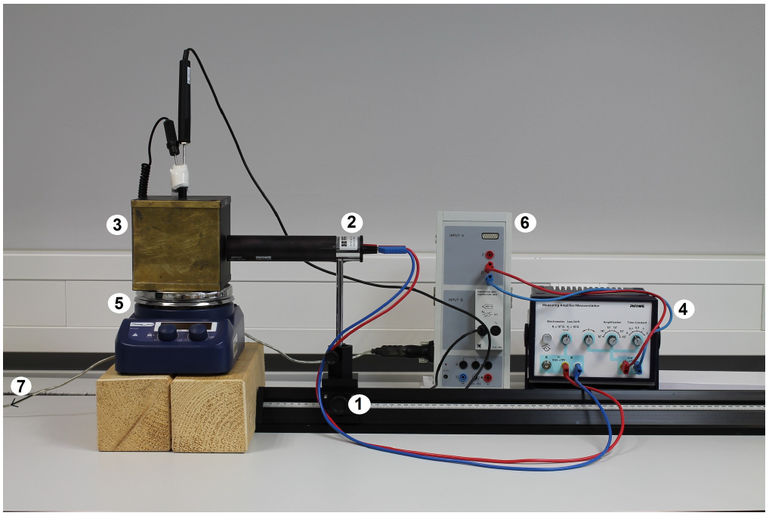
Aufbau
bla

Slide 5
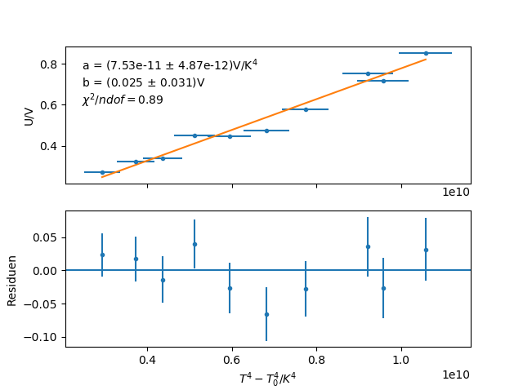

Auswertung - Stefan Boltzmann Gesetz
Linearer Fit:
$$U=a⋅{(T}^{4} −T_{0}^{4})+b$$
bla

